Slide 1
第7章 中断控制器8259A
主讲人：荣生辉

Slide 2
第7章 中断控制器
中断控制器的功能：接收外部的中断请求，进行判断，选中优先级最高的中断请求，送到CPU的INTR端；CPU响应中断进入中断子程序时，负责对外部中断请求管理，可实现中断嵌套。

Slide 3
第7章 中断控制器
7.1 8259A的引脚信号、编程结构和工作原理
7.2 8259A的工作方式
7.3 8259A的初始化命令字和初始化流程
7.4 8259A的操作命令字
7.5 8259A的使用举例
7.6 多片8259A组成的主从式中断系统

Slide 4
本章重点
中断控制器8259A的编程结构和工作原理
8259A的工作方式
8259A的初始化命令字、操作命令字及其使用
8259A的初始化编程及中断方式应用
主从式8259A中断系统的连接和工作原理

Slide 5
7.1 8259A的引脚信号、编程结构和工作原理
Intel 8259A是一种可编程的中断控制器（PIC）
8259A的工作特点：
① 能管理8级中断，可与其它8个8259A芯片组成
主从式中断系统，实现64级中断源控制；
② 可编程使用，非常灵活；
③ 只需一组5V电源。

Slide 6
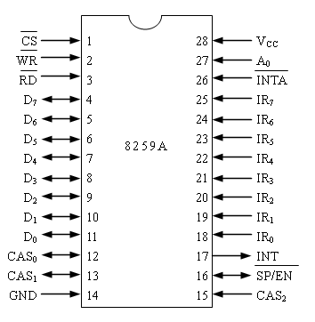
7.1.1 8259A的引脚信号
1. 8259A的外部引脚信号：
① D₇～D₀ 数据线
② INT 中断请求信号
③ INTA# 中断应答信号
④ RD# 读出信号
⑤ WR# 写入信号
⑥ CS# 片选信号
⑦ A₀ 端口选择信号
⑧ IR₇～IR₀ I/O中断请求信号
⑨ CAS₂～CAS₀ 从片选择信号
⑩ SP#/EN# 主片和从片的选择和驱动信号

Slide 7
SP/EN：双功能引脚
（1）输出，低电平有效
8259A工作在缓冲方式时，该引脚输出低电平控制信号，用来使能系统总线与8259A数据引脚之间的数据缓冲器，使中断向量码能在第二个INTA周期正常从8259A输出。
（2）输入
当8259A工作在主从级联方式时，该引脚为输入：
SP=1，设定8259A为主片；
SP=0，设定8259A为从片

Slide 8
8259A的引脚信号及与8086系统的连接
8259A
Vcc
+ 5V
总线
18.2Hz
数 据 线
IR0
IR1
IR2
IR3
IR4
IR5
IR6
IR7
方 波
D0
~
D7
D0
~
D7
键 盘
保 留
串 口2
IOR
RD
串 口1
IOW
WR
硬 盘
A1
A0
软 盘
片
选
译
码
打印机
A5
~
A9
CS
SP/EN
CA0
CA1
CA2
GND
片选信号用于多片
8259A
级连情况
INTA
INTA
INTR
INT
双列直插式芯片，28个引脚

Slide 9
INTA
CAS0 IR0
CAS1 IR1
CAS2 IR2
IR3
INTA IR4
IR5
INT IR6
IR7
SP/EN
CAS0
INTA CAS1
CAS2
INT IR0
IR1
SP/EN IR7
INTR
CAS0 IR0
CAS1 IR1
CAS2 IR2
IR3
INTA IR4
IR5
INT IR6
IR7
SP/EN
+5V
8259A级联工作示意图

Slide 10
7.1.2 8259A的编程结构和工作原理
处理部分
总线
0
0
0
0
0
0
0
0
0
0
0
0
0
0
0
0
IR0
IR1
IR2
IR3
IR4
IR5
IR6
IR7
ISR
当前
中断
服务
寄存器
IRR
中断
申请
寄存器
D0
~
D7
数 据 线
D0
~
D7
PR
优先级
裁决器
A0
A0
片
选
译
码
A5
~
A9
CS
ICW1 芯片控制
A0
A0
1
×
I3
I4
0
1
0
0
1
0
1
0
0
1
ICW2 中断类型号
OCW1 中断屏蔽寄存器 IMR
RD
SP/EN
CA0
CA1
CA2
IOR
1
0
0
0
IOW
WR
ICW3 主从片连接关系
OCW2 优先级设置、发EOI
INTA
1
0
1
0
INTA
VCC
GND
INT
ICW4 方式控制
OCW3特殊屏蔽,查询方式设置
INTR
1
控制部分

Slide 11
编程结构
（1）上半部分：处理部件
中断请求寄存器IRR
中断优先级裁决器PR
当前中断服务寄存器ISR
（2）下半部分：7个寄存器
ICW₁～ICW₄
OCW₁～OCW₃

Slide 12
编程结构
中断请求寄存器IRR
保存8个外界中断请求信号IR₀～IR₇的请求状态
D_{i}位为1表示IR_{i}引脚有中断请求；为0表示无请求
中断服务寄存器ISR
保存正在被8259A服务着的中断状态
D_{i}位为1表示IR_{i}中断正在服务中；为0表示没有被服务
中断屏蔽寄存器IMR（OCW₁）
保存对中断请求信号IR的屏蔽状态
D_{i}位为1表示IR_{i}中断被屏蔽（禁止）；为0表示允许

Slide 13
7.1.2 8259A的编程结构
8259A中断控制器
处理部分
IRR
中断申请
寄存器
0
0
0
0
0
0
0
0
0
0
0
0
0
0
0
0
ISR
当前
中断
服务
寄存器
PR
优先级
裁决器
4个初始化命令寄存器
ICW1、ICW2
ICW3、ICW4
3个操作命令寄存器
OCW1（ 中断屏蔽寄存器 IMR）
OCW2、OCW3
ICW1 芯片控制
OCW1
1
×
I3
I4
1
0
0
1
0
1
0
0
ICW2 中断类型号
OCW2
0
0
ICW3 主从片关系
OCW3
0
1
ICW4 方式控制
控制部分

Slide 14
(1) 初始化命令字(ICW1- ICW4)
决定8259A的工作方式
通常是在计算机系统启动时在初始程序设置，
一旦设定，一般在系统工作过程不再改变。
(2) 操作命令字(OCW1,OCW2,OCW3)
在应用程序中设定，动态地控制CPU处理中断的过程

Slide 15
7.1.2 8259A的8259A 的工作原理
分两步:
（1）接收、处理外设中断申请，决定是否向CPU发中断申请信号。
（2）若CPU响应中断，则在CPU中断响应周期送出中断类型号。

Slide 16
(1) 接收、处理外设中断申请
① 中断请求寄存器IRR
锁存外部的中断申请。
若IR0~IR7 引脚上有中断申请，则将 IRR 相应位置1

Slide 17
① 中断申请寄存器IRR 锁存外部的中断申请。
若 IR0~IR7 引脚上有中断申请，则将 IRR 相应位置1
总线
ISR
当前
中断
服务
寄存器
IRR
中断
申请
寄存器
1
IR0
IR1
IR2
IR3
IR4
IR5
IR6
IR7
数 据 线
0
0
1
0
0
0
0
0
0
0
0
0
0
0
0
0
D0
~
D7
D0
~
D7
A0
PR
优先级
裁决器
A0
片
选
译
码
1
A5
~
A9
CS
ICW1 芯片控制
1
0
0
1
0
1
0
0
RD
OCW1 中断屏蔽寄存器 IMR
IOR
ICW2 中断类型号
WR
0
0
IOW
ICW3 主从片关系
INTA
OCW2 优先级、发EOI
INTA
ICW4 方式控制
OCW3 特殊屏蔽设置
INT
INTR

Slide 18
(1) 接收、处理外设中断申请
② 中断屏蔽寄存器 IMR
决定 IRR中的中断申请是否进入优先级裁决器 PR。
IMR对应位为0，允许中断申请进入优先级裁决器，
IMR对应位为1，不允许进入，中断申请被IMR屏蔽。

Slide 19
② 中断屏蔽寄存器 IMR
决定 IRR 中的中断申请 是否进入优先级裁决器 PR。
IMR对应位为 0，允许中断申请进入优先级裁决器，
为 1，不允许进入，中断申请被IMR屏蔽。
总线
ISR
当前
中断
服务
寄存器
0
0
1
0
0
0
0
0
IRR
中断
申请
寄存器
1
0
0
0
0
0
0
1
IR0
IR1
IR2
IR3
IR4
IR5
IR6
IR7
数 据 线
D0
~
D7
D0
~
D7
A0
PR
优先级
裁决器
A0
片
选
译
码
A5
~
A9
CS
ICW1 芯片控制
1
0
0
1
0
1
0
0
RD
OCW1 中断屏蔽寄存器 IMR
IOR
ICW2 中断类型号
WR
0
0
IOW
ICW3 主从片关系
INTA
OCW2 优先级、发EOI
INTA
ICW4 方式控制
OCW3 特殊屏蔽设置
INT
INTR

Slide 20
(1) 接收、处理外设中断申请
③ 当前中断服务寄存器 ISR 记录CPU正在响应的中断。
ISR中的某位为1，表示CPU正在响应此级中断，
ISR中的某位为 0，表示CPU没有或已响应完此级中断，

Slide 21
③ 当前中断服务寄存器 ISR 记录CPU正在响应的中断。
ISR中的某位为1，表示CPU正在响应此级中断，
即正在执行此中断源的中断子程；
ISR中的某位为 0，表示CPU没有或已响应完此级中断，
即不在执行此中断源的中断子程
总线
ISR
当前
中断
服务
寄存器
0
0
1
0
0
0
0
0
IRR
中断
申请
寄存器
1
0
0
0
0
0
0
1
IR0
IR1
IR2
IR3
IR4
IR5
IR6
IR7
数 据 线
D0
~
D7
D0
~
D7
A0
PR
优先级
裁决器
A0
片
选
译
码
A5
~
A9
CS
ICW1 芯片控制
1
0
0
1
0
1
0
0
RD
OCW1 中断屏蔽寄存器 IMR
IOR
ICW2 中断类型号
WR
0
0
IOW
ICW3 主从片关系
INTA
OCW2 优先级、发EOI
INTA
ICW4 方式控制
OCW3 特殊屏蔽设置
INT
INTR

Slide 22
(1) 接收、处理外设中断申请
④ 优先级裁决器PR
据新进入的中断申请和 ISR的内容，
决定是否发中断申请信号。
如果进入的中断申请比 ISR 中记录的中断优先级高，
则通过 8259A 的 INT 引脚向 CPU发出中断请求信号；
如果进入的中断申请不比 ISR 中记录的中断优先级高， 同级或低级，则不向 CPU 发中断请求信号。

Slide 23
④ 优先级裁决器PR据新进入的中断申请和 ISR的内容,
决定是否发中断申请信号。
如果进入的中断申请比 ISR 中记录的中断优先级高，
则通过 8259A 的 INT 引脚向 CPU发出中断请求信号；
如果进入的中断申请不比 ISR 中记录的中断优先级高，同级或低级，
则不向 CPU 发中断请求信号。
总线
ISR
当前
中断
服务
寄存器
0
0
1
0
0
0
0
0
IRR
中断
申请
寄存器
1
0
0
0
0
0
0
1
IR0
IR1
IR2
IR3
IR4
IR5
IR6
IR7
数 据 线
D0
~
D7
D0
~
D7
A0
PR
优先级
裁决器
A0
片
选
译
码
A5
~
A9
CS
ICW1 芯片控制
1
0
0
1
0
1
0
0
RD
OCW1 中断屏蔽寄存器 IMR
IOR
ICW2 中断类型号
WR
0
0
IOW
ICW3 主从片关系
INTA
OCW2 优先级、发EOI
INTA
ICW4 方式控制
OCW3 特殊屏蔽设置
INT
INTR

Slide 24
8259A在接收到第一个INTA中断响应信号后：
① 将 ISR 中相应位置1，
表示 CPU 响应此级中断，执行此中断源的中断子程。
② 把 IRR中对应的位清0，清除IRR中锁存的中断申请信号。
总线
ISR
当前
中断
服务
寄存器
1
IRR
中断
申请
寄存器
0
IR0
IR1
IR2
IR3
IR4
IR5
IR6
IR7
数 据 线
0
0
1
0
0
0
0
0
1
0
0
0
0
0
0
1
D0
~
D7
D0
~
D7
A0
PR
优先级
裁决器
A0
片
选
译
码
A5
~
A9
CS
ICW1 芯片控制
1
0
0
1
0
1
0
0
RD
OCW1 中断屏蔽寄存器 IMR
IOR
ICW2 中断类型号
WR
0
0
IOW
ICW3 主从片关系
INTA
OCW2 优先级、发EOI
INTA
ICW4 方式控制
OCW3 特殊屏蔽设置
INT
INTR

Slide 25
8259A在接收到第二个INTA中断响应信号后：
① 通过数据线，将被响应申请的中断类型号送给CPU。
类型号由ICW2提供，在初始化8259A时已设定好。
② CPU获得中断类型号后，进入CPU响应中断的过程,执行中断子程，如果ICW4设置自动结束中断方式，则ISR相应位清零
总线
ISR
当前
中断
服务
寄存器
1
IRR
中断
申请
寄存器
0
IR0
IR1
IR2
IR3
IR4
IR5
IR6
IR7
数 据 线
0
0
1
0
0
0
0
0
1
0
0
0
0
0
0
1
D0
~
D7
D0
~
D7
A0
PR
优先级
裁决器
A0
片
选
译
码
A5
~
A9
CS
ICW1 芯片控制
1
0
0
1
0
1
0
0
RD
OCW1 中断屏蔽寄存器 IMR
IOR
ICW2 中断类型号
WR
0
0
IOW
ICW3 主从片关系
INTA
OCW2 优先级、发EOI
INTA
ICW4 方式控制
OCW3 特殊屏蔽设置
INT
INTR

Slide 26
7. 2 8259A的工作方式
1. 设置优先级的方式
(1) 全嵌套方式
(2) 特殊全嵌套方式
(3) 优先级自动循环方式
(4) 优先级特殊循环方式

Slide 27
（1）全嵌套方式——最常用的方式
8259A的中断优先权顺序固定不变，从高到低依次为IR₀、IR₁、IR₂、……IR₇。
中断请求后，8259A对当前请求中断中优先权最高的中断IR_{i}予以响应，将其中断类型码送上数据总线，对应ISR的D_{i}位置位，直到中断结束（ISR的D_{i}位复位）。
在ISR的D_{i}位置位期间，禁止再发生同级和低级优先权的中断，但允许高级优先权中断的嵌套。

Slide 28
（2）特殊全嵌套方式
与全嵌套方式基本相同，只有一点不同：当处理某一级中断时，如果有同级的中断请求，也会给予响应。
特殊全嵌套方式一般用在8259A级联系统中。
一方面，CPU对于优先级别较高的主片的中断输入是允许的另一方面，CPU对于来自同一从片的优先级别较高（但对于主片来讲，优先级别是相同的）的中断也是允许、能够响应的。

Slide 29
一般全嵌套方式与特殊全嵌套方式的区别
B.
一般嵌套方式：IR4的中断被服务时，这些中断将被封锁。
C.
一般嵌套方式：
从片的INT被主片封锁，故更高级别的IR0-IR2中断也无法得到响应
主8259A
从8259A
IR0
IR1
IR2
IR3
IR4
IR5
IR6
IR7
IR0
IR1
IR2
IR3
IR4
IR5
IR6
IR7
A.
假定IR3发生中断,并获得服务
去CPU
INT
INT
E.
特殊嵌套方式：
因主片不封锁从片的INT，故级别高的IR0-IR2中断可以得到响应。(但IR3-IR7仍被本从片封锁)
D.
特殊嵌套方式：IR4的中断被服务时，只封锁IR5-IR7。

Slide 30
（3）优先级自动循环方式
适用场合：系统中多个中断源优先级相等。
初始优先级队列规定为：IR₀~IR₇。从IR₀～IR₇引入的中断轮流具有最高优先权。当任何一级中断被处理完，它的优先级别就被改变为最低，而最高优先级分配给该中断的下一级中断。
例如：现正为IR₃引入的中断服务，若服务完毕，IR₃为最低优先级，IR₄有最高优先级，优先级顺序为
IR₄,IR₅,IR₆,…IR₂,IR₃。

Slide 31
（4）优先级特殊循环方式
与优先级自动循环方式相比，只有一点不同：初始优先级是由编程决定的。
例如：编程确定IR₅为最低优先级，则IR₆为最高优先级，初始优先级顺序为
IR₆,IR₇,IR₀…IR₄,IR₅。

Slide 32
2 . 屏蔽中断源的方式
普通屏蔽方式
将IMR的D_{i}位置1，则对应的中断IR_{i}被屏蔽，该中断请求不能从8259A送到CPU。
如果IMR的D_{i}位置0，则允许IR_{i}中断产生。
可以再程序中根据需要设置IMR寄存器的值。

Slide 33
2 . 屏蔽中断源的方式
特殊屏蔽方式
将IMR的D_{i}位置1，对应的中断IR_{i}被屏蔽的同时，使ISR的D_{i}位置0；
开放了其他级别较低的中断。
特殊屏蔽是在中断处理程序中使用的，用了这种方式之后，尽管系统正在处理高级中断，但对外界来讲，只有同级中断被屏蔽，而允许其它任何级别的中断请求。
应用场合： 一个中断服务程序的运行过程中，需要动态地改变系统中的中断优先级结构，即：在中断处理的一部分，禁止低级中断嵌套；而在中断处理的另一部分，允许低级中断嵌套

Slide 34
3. 结束中断处理的方式
ISR中的内容是优先级裁决器进行裁决的重要依据
CPU响应某级中断后，8259A自动将ISR的对应位置1，
如果CPU已执行完中断子程，而ISR中的对应位仍为1,
8259A的优先级裁决器仍会据ISR的内容做裁决，
从而会屏蔽同级或低级的中断申请。
在中断响应后，对 ISR中相应位的清0很重要，
它是8259A认为中断结束的标志。
如何对 ISR中相应位的清0？

Slide 35
3. 结束中断处理的方式
中断结束处理的具体动作：使IS_{n}位清0的动作。
1） 中断自动结束方式
2） 中断非自动结束方式
一般的中断结束方式
特殊的中断结束方式

Slide 36
1） 中断自动结束方式
适用于系统中只有一片8259A且多个中断不会嵌套的情况。
系统进入中断过程，8259A就自动将当前中断服务寄存器中对应位IS_{n}清除。
方法：ICW₄中AEOI位为1。

Slide 37
2）一般中断结束方式
配合全嵌套优先权方式使用。
当CPU用输出指令往8259A发出一般中断结束命令（EOI）时，8259A就会把当前中断服务寄存器优先权最高的IS位复位。

Slide 38
3）特殊中断结束方式
配合非全嵌套方式使用。
CPU在程序中向8259A发送一条特殊中断结束命令（SEOI），这个命令中指出了要清除哪个IS位。

Slide 39
说明：
8259A级联方式下，一般采用非自动结束方式。
CPU应发出两个中断结束命令，一个送主8259A，用来将其主8259A的ISR寄存器相应位清“0”；另一个送从8259A，用来将其从8259A中的ISR寄存器相应位清“0”。

Slide 40
中断服务程序
只有当从片8259A的中断全部处理完后，才能向主PIC发EOI命令
┇
向从PIC发EOI命令
读从PIC的ISR
全0？
N
Y
向主PIC发EOI命令
恢复现场
IRET

Slide 41
4 . 连接系统总线的方式
缓冲方式
8259A的数据线需加总线驱动器予以驱动。
8259A把 SP#/EN# 引脚作为输出端，输出允许信号（低电平），作为总线驱动器的启动信号。
非缓冲方式
8259A直接与数据总线相连。
SP#/EN#引脚为输入端。
若8259A级联，由其确定是主片（SP#/EN# 为高）或从片 （SP#/EN# 为低）。

Slide 42
5 . 引入中断请求的方式
（1）边沿触发方式
8259A将中断请求输入端出现的上升沿作为中断请求信号。
（2）电平触发方式
中断请求端出现的高电平是有效的中断请求信号。
IR引脚输入

Slide 43
5 . 引入中断请求的方式
(3) 中断查询方式
中断查询方式的特点：
8259A不使用INT向CPU发中断请求信号。
CPU内部的中断允许触发器复位，禁止外部对CPU的中断请求。
CPU要使用软件查询来确认中断源。
查询软件：关中断、送查询命令、读取查询字。

Slide 44
7.3 8259A的初始化命令字和初始化流程
初始化编程
8259A开始工作前，必须进行初始化编程；
给8259A写入初始化命令字ICW。
中断操作编程
在8259A工作期间；
可以写入操作命令字OCW将选定的操作传送给8259A，使之按新的要求工作；
还可以读取8259A的信息，以便了解它的工作状态。

Slide 45
7.3 8259A的初始化命令字和初始化流程
8259A的命令控制字包括两类
初始化命令字和操作命令字
初始化命令字：一般在系统复位后的初始化编程中设置，用于确定8259A的基本工作方式，设置以后一般保持不变
初始化编程：指系统在上电或复位后对可编程器件进行控制字设定的一段程序
操作命令字：是在初始化以后应用程序随时写入的，它实现对8259A的状态，中断方式和过程的动态控制，在工作中可随时写入操作命令字，以修改某些控制方式

Slide 46
8259A中断控制器
处理部分
IRR
中断申请
寄存器
8259A内部可读写的寄存器：
0
0
0
0
0
0
0
0
0
0
0
0
0
0
0
0
ISR
当前
中断
服务
寄存器
PR
优先级
裁决器
4个初始化命令寄存器
ICW1、ICW2
ICW3、ICW4
3个操作命令寄存器
OCW1（IMR）
OCW2、OCW3
当前中断服务寄存器 ISR
中断申请寄存器 IRR
ICW1 芯片控制
OCW1
1
×
I3
I4
1
0
0
1
0
1
0
0
ICW2 中断类型号
中断屏蔽寄存器 IMR
0
0
ICW3 主从片关系
OCW2
0
1
ICW4 方式控制
OCW3
控制部分

Slide 47
8259A中断控制器
8259A有的I/O端口地址
处理部分
IRR
中断申请
寄存器
0
0
0
0
0
0
0
0
0
0
0
0
0
0
0
0
A0=0 偶地址端口
A0=1 奇地址端口
ISR
当前
中断
服务
寄存器
8
D0
~
D7
PR
优先级
裁决器
A0
CS
ICW1 芯片控制
A0
OCW1
A0
1
×
0
1
0
0
1
0
1
0
0
1
RD
中断屏蔽寄存器
ICW2 中断类型号
1
0
0
0
WR
ICW3 主从片关系
OCW2
1
0
1
0
ICW4 方式控制
OCW3
1
控制部分

Slide 48
对 9个寄存器的读写，均通过这两个端口实现
1）以端口地址区分
2）把命令字中的某些位作为特征码来区分
3）以命令字的写入顺序来区分
区分是对哪个寄存器进行操作

Slide 49
7.3 8259A的初始化命令字和初始化流程
1. 8259A的初始化命令字
初始化命令字ICW₁～ICW₄必须按照顺序填写；
ICW₁写入偶地址端口，ICW₂～ICW₄写入奇地址端口。

Slide 50
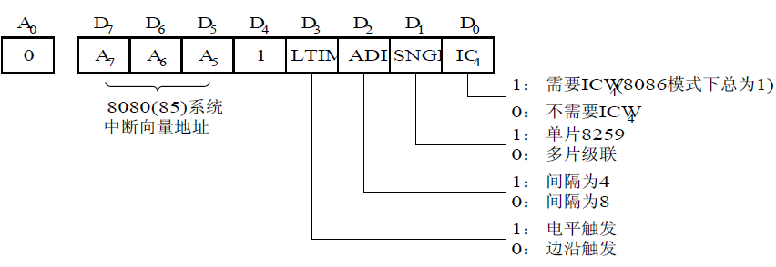
7.3 8259A的初始化命令字和初始化流程
(1) ICW₁的格式和含义（芯片控制初始化命令字）
ICW₁的标识位

Slide 51

ICW₁
16位或32位系统中
IC4=1，表示需要写入ICW4
D7 | D6 | D5 | D4 | D3 | D2 | D1 | D0
× | × | × | 1 | LTIM | × | SNGL | IC4
×——在16/32位系统中未用,表示可以任意
为1为0都可以（建议为0）
1——只能为1，作为标志
中断触发方式：
LTIM＝1，电平触发方式
LTIM＝0，边沿触发方式
规定单片或级联方式：
SNGL＝1，单片方式
SNGL＝0，级联方式
是否写入ICW₄
IC4＝1，要写入ICW₄
IC4＝0，不写入ICW₄

Slide 52
(2) ICW₂的格式和含义 （中断类型号初始化命令字）
D7 | D6 | D5 | D4 | D3 | D2 | D1 | D0
T₇ | T₆ | T₅ | T₄ | T₃ | × | × | ×

Slide 53
中断向量码的形成情况表

Slide 54
ICW₂和中断类型码之间的关系
① ICW₂是任选的；
② ICW₂高5位影响中断类型码，而中断类型码的低
3位由IR₀～IR₇决定。
例：ICW₂为20H，8259A的IR₀-IR₇的中断类型码为
20H,21H,22H…,27H

Slide 55
(3) ICW₃的格式和含义（主片/从片初始化命令字）
系统中包含多片8259A时，才需要ICW₃。
由ICW₁的D₁位（SNGL）指示，SNGL=0时，才需要设置ICW₃。

Slide 56

(3) ICW₃的格式和含义（主片/从片初始化命令字）
如是主片,则ICW₃的格式如下：
IR_{i}＝1说明对应的IR_{i}引脚上接有从片；
IR_{i}＝0则表示IR_{i}没有连接从片

Slide 57

(3) ICW₃的格式和含义（主片/从片初始化命令字）
如是从片，则ICW₃的格式如下：
ID₂～ID₀编码说明从片INT引脚接到主片哪个IR引脚

Slide 58
多片8259A级联的情况下，主片和所有从片的CAS₀、CAS₁、CAS₂互相连在一起。
CPU发出第一个中断响应负脉冲后，主片通过CAS发出一个编码ID₂-ID₀，和发出中断请求的从片相关：
 | IR₀ | IR₁ | IR₂ | IR₃ | IR₄ | IR₅ | IR₆ | IR₇
ID₂ ID₁ ID₀ | 0 0 0 | 0 0 1 | 0 1 0 | 0 1 1 | 1 0 0 | 1 0 1 | 1 1 0 | 1 1 1

Slide 59

(4) ICW₄的格式和含义 （方式控制初始化命令字）
ICW₁的第D₀位为1时，才写入ICW₄；
16位或32位系统必须设置ICW₄。
ICW₄的标识码

Slide 60
ICW₄
D7 | D6 | D5 | D4 | D3 | D2 | D1 | D0
0 | 0 | 0 | SFNM | BUF | M/S# | AEOI | μPM
嵌套方式：
特殊全嵌套方式（SFNM＝1）
普通全嵌套方式（SFNM＝0）
数据线的缓冲方式：
缓冲方式（BUF＝1）
非缓冲方式（BUF＝0）
BUF=0时,M/S#不起作用
BUF=1时主片/从片选择：
主片（M/S#=1）
从片（M/S#=0）
中断结束方式：
自动中断结束（AEOI＝1）
非自动中断结束（AEOI＝0）
微处理器类型：
16位或32位系统（μPM＝1）
8位系统8080/8085（μPM＝0）

Slide 61
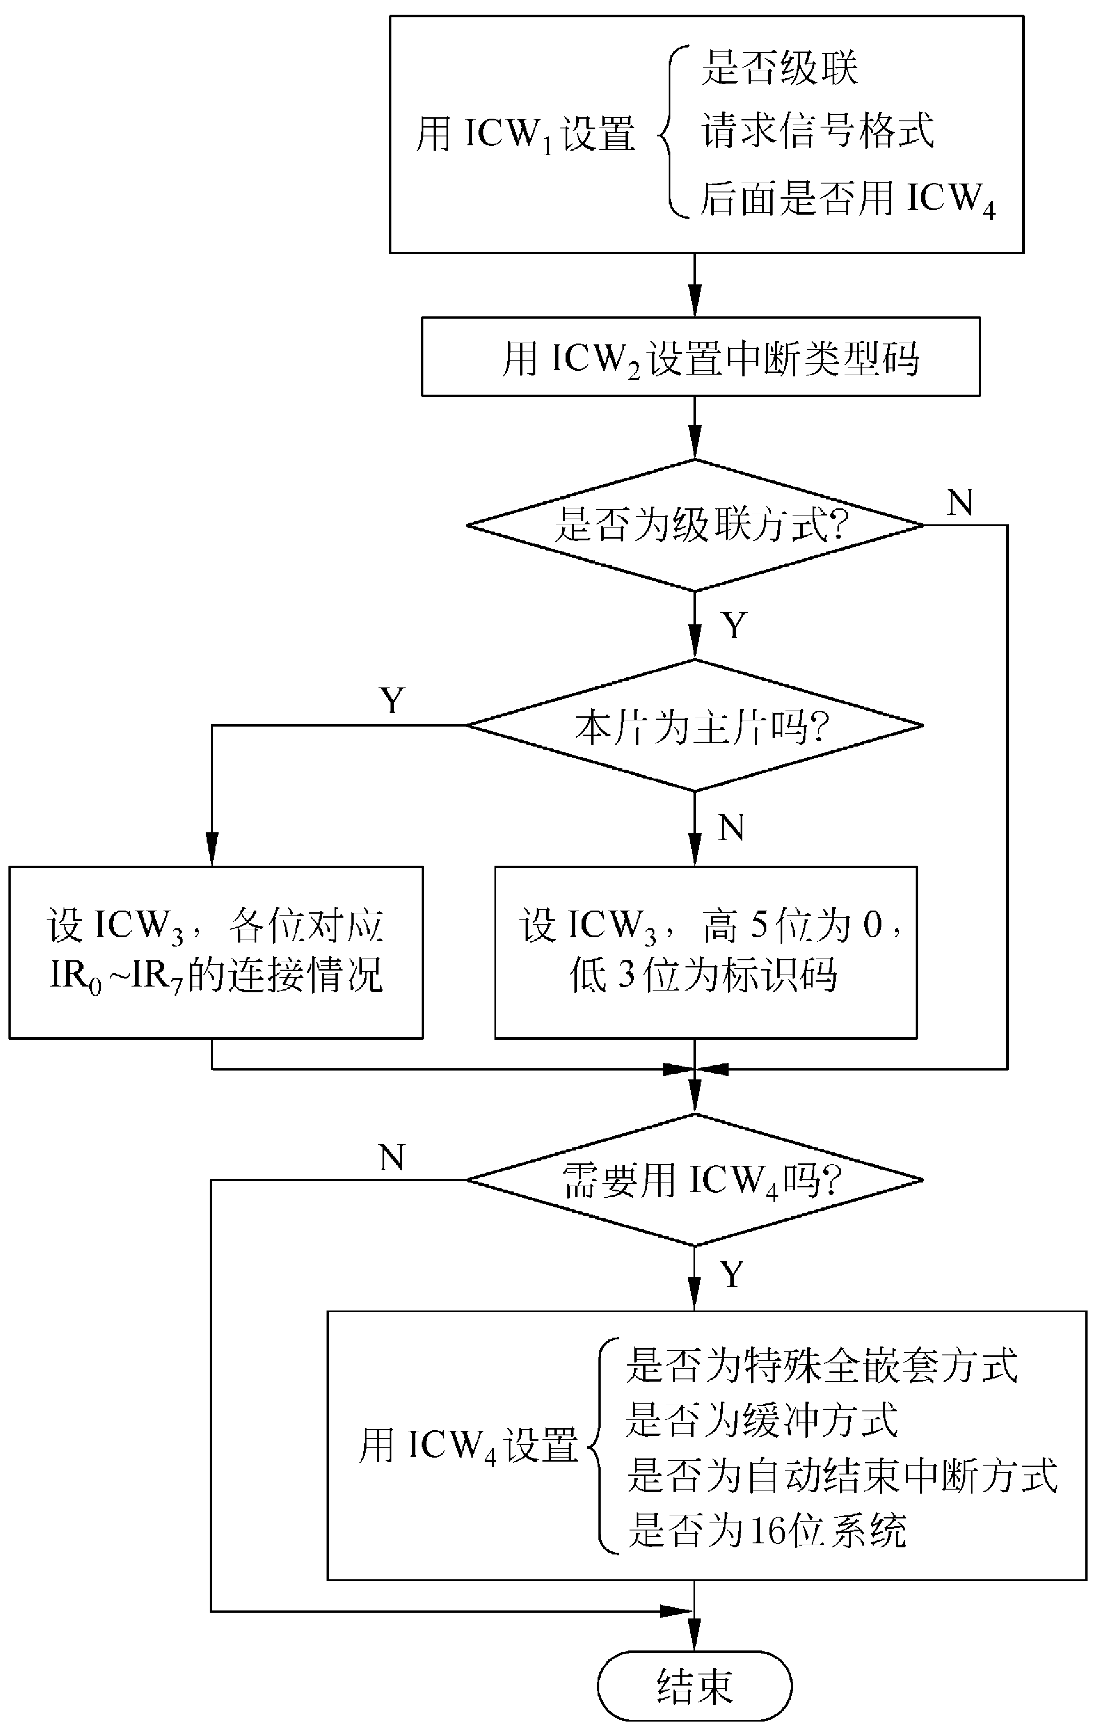
2. 初始化流程

Slide 62
对初始化流程的几点说明
① ICW₁写入偶端口，ICW₂～ICW₄写入奇端口；
② ICW₁～ICW₄的设置次序固定；
③ ICW₁和ICW₂必须设置，ICW₃和ICW₄非必须 ；
④ 在级联时，主片和从片各设置ICW₃；

Slide 63
对8259A设置初始化命令字的例子
中断请求信号采用边沿触发方式；单片8259A；需要设置ICW₄
8259A的端口地址设为80H、81H
MOV AL,13H
OUT 80H,AL ;设置ICW₁
MOV AL,18H
OUT 81H,AL ;设置ICW₂
MOV AL,0DH
OUT 81H,AL ;设置ICW₄
不用特殊全嵌套方式；不用中断自动结束方式；用缓冲方式。

Slide 64
思考题
1 设8086系统中，8259A的端口地址为208H、209H，中断请求信号采用电平触发方式，单片8259A，中断类型号高5位为00010，不用特殊全嵌套方式，用非自动结束方式，非缓冲方式。编写初始化程序。

Slide 65
MOV DX, 208H ; 8259A偶地址
MOV AL, 00011011B ; 设置ICW₁控制字，要写ICW₄、单
片、电平触发
OUT DX, AL
MOV AL, 00010000B ; 设置ICW₂中断类型号，中断类型号
高5位为00010
MOV DX, 209H ; 8259A奇地址
OUT DX, AL
MOV AL, 00000001B ; 控制字ICW₄，不用特殊全嵌套方
式，用非自动结束方式，非缓冲方式
OUT DX, AL

Slide 66
思考题
2 设8086系统中，8259A的端口地址为208H、209H，中断请求信号采用边沿触发方式，单片8259A，中断类型号为08H，用普通中断结束命令，不用特殊全嵌套方式，缓冲方式。编写初始化程序。

Slide 67
MOV DX, 208H ; 8259A偶地址
MOV AL, 00010011B ; 设置ICW₁控制字，要写ICW₄、单片、
边沿触发
OUT DX, AL
MOV AL, 08H ; 设置ICW₂中断类型号为08H
MOV DX, 209H ; 8259A奇地址
OUT DX, AL
MOV AL, 00001101B ; 控制字ICW₄，固定优先级，普通EOI
方式，缓冲方式
OUT DX,AL

Slide 68
思考题
将IMR的内容读入CPU，并且开放IR7中断，设8259A的地址为20H、21H。
IN AL, 21H ; 读IMR，21H是8259A奇地址端口
AND AL, 7FH
OUT 21H, AL ; 开放IR₇中断（看OCW₁,IR₇=0）

Slide 69
7.4 8259A的操作命令字
8259A工作期间，可以随时接收操作命令字OCW。
OCW共有3个：OCW₁～OCW₃。
写入时没有顺序要求，需要哪个OCW就写入那个OCW，但对端口地址有严格规定：OCW₁写入奇地址端口，OCW₂、OCW₃写入偶地址端口。

Slide 70

（1）OCW₁（中断屏蔽操作命令字）
D7 | D6 | D5 | D4 | D3 | D2 | D1 | D0
M₇ | M₆ | M₅ | M₄ | M₃ | M₂ | M₁ | M₀
中断屏蔽操作命令字：
内容写入中断屏蔽寄存器IMR
D_{i}＝M_{i}对应IR_{i}
为1禁止IR_{i}中断；为0允许IR_{i}中断。各位互相独立。

Slide 71
（1）OCW₁（中断屏蔽操作命令字）
例：
OCW₁=06H，则 引脚上的中断请求被屏蔽，其他引脚上的中断请求被允许。
IR₂、IR₁

Slide 72

（2）OCW₂（优先级循环方式和中断结束方式操作命令字）
D7 | D6 | D5 | D4 | D3 | D2 | D1 | D0
R | SL | EOI | 0 | 0 | L₂ | L₁ | L₀
D₄D₃=00
为OCW₂的标志位
R、SL和EOI配合使用
产生中断结束EOI命令和改变优先权顺序
L₂～L₀的3位编码
指定IR引脚

Slide 73
OCW₂的功能
（1）设置优先级循环方式：
优先级自动循环
优先级特殊循环
（2）组成两类中断结束命令：
一般的中断结束命令EOI
特殊的中断结束命令SEOI
R：系统的中断优先级是否按循环方式设置
R=1——循环方式；R=0——非循环方式
EOI：中断结束命令EOI=1
SL：决定L₀，L₁，L₂是否有效
SL=1——有效；SL=0——无效

Slide 74
EOI | R | SL | 工作方式
0 | 1 | 0 | 优先级自动循环方式
0 | 0 | 0 | 结束优先级自动循环方式
0 | 1 | 1 | 优先级特殊循环方式，最低优先级由L₀L₁L₂指定
0 | 0 | 1 | 没有意义
1 | 1 | 0 | 发一般中断结束命令，优先级自动循环方式
1 | 1 | 1 | 发一般中断结束命令，优先级特殊自动循环方式，最低优先级为L₀L₁L₂所指定的值
1 | 0 | 1 | 特殊中断结束命令，L₀L₁L₂指定被清除的IS_{n}位
1 | 0 | 0 | 一般中断结束命令
如：当前最高优先级为IR₅，当OCW₂为10100000时，新的优先级次序为IR₆，IR₇，IR₀…IR₄，IR₅
如：当OCW₂为11100010时，初始的优先级次序为IR₃,IR₄,IR₅,IR₆,IR₇,IR₀,IR₁,IR₂
如：当OCW₂为01100011时，当前中断服务寄存器的IS₃位被清除。
Notes:
星期五

Slide 75
（3）OCW₃（状态操作命令字）
D7 | D6 | D5 | D4 | D3 | D2 | D1 | D0
0 | ESMM | SMM | 0 | 1 | P | RR | RIS
ESMM | SMM
0 | * | 无用
1 | 0 | 清除特殊屏蔽方式
1 | 1 | 设置特殊屏蔽方式
P=1，8259A为中断查询工作方式；P=0，非查询方式
RR | RIS
0 | * | 无用
1 | 0 | 随后读IRR
1 | 1 | 随后读ISR

Slide 76
OCW₃的功能
功能：
（1）设置和撤销特殊屏蔽方式
（2）设置中断查询方式
（3）设置对内部寄存器的读出命令

Slide 77
读取状态字
CPU可读出IRR、ISR、IMR和查询字。
A₀为“0”，由OCW₃中RR和RIS位设定读取IRR或ISR，由OCW₃中P位设定读取查询字。
而A₀引脚为“1”时读取的都是IMR（OCW₁）。
查询字反映8259A是否有中断请求，并表明了当前优先级最高的中断请求是哪个。

Slide 78
读取状态字
A₀=0
P=1，8259A为中断查询工作方式，读取查询字
P=0
RR=1，RIS=0，读取IRR寄存器（A₀=0）
RR=1，RIS=1，读取ISR寄存器（A₀=0）
A₀=1时读屏蔽寄存器IMR内容

Slide 79
查询字
D7 | D6 | D5 | D4 | D3 | D2 | D1 | D0
I | － | － | － | － | W₂ | W₁ | W₀
中断位I位为1，
有外设请求中断
W₂～W₀的编码
当前中断请求的最高优先级

Slide 80
查询程序
例：
CLI ；关中断
MOV AL，0CH
OUT 80H，AL ；写入OCW₃，P=1
IN AL，80H ；读取查询字

Slide 81
ICW、OCW作用
ICW实现初始化
ICW₁设定是否级联、中断请求信号格式、后面是否设置ICW₄；
ICW₂设定中断类型码高5位；
ICW₃设定级联时主片IR引脚连接情况、从片标识码；
ICW₄设定是否为特殊全嵌套方式、是否为缓冲方式、是否为中断自动结束方式、是否为16位系统；

Slide 82
ICW、OCW作用
OCW实现操作控制
OCW₁——中断屏蔽，写入IMR
OCW₂——优先级循环方式、中断结束方式
OCW₃——设置和撤销特殊屏蔽方式、设置中断查询方式、设置对内部寄存器的读出命令

Slide 83
ICW、OCW地址
ICW₁写入偶地址端口，ICW₂～ICW₄写入奇地址端口；
OCW₁写入奇地址端口，OCW₂、OCW₃写入偶地址端口；
D₄=1,ICW₁
D₄=0 D₃=0 OCW₂
D₃=1 OCW₃
ICW₂～ICW₄紧跟在ICW₁后
OCW₁单独写入

Slide 84
举例
MOV AL，0A0H
OUT 80H，AL
MOV AL，0AH
OUT 80H，AL
IN AL，80H
MOV AL，0BH
OUT 80H，AL
IN AL，80H
IN AL，81H
MOV AL，0DH
OUT 81H，AL
；OCW₂
MOV AL，13H
OUT 80H，AL
MOV AL，18H
OUT 81H，AL
MOV AL，0DH
OUT 81H，AL
；ICW₁
；OCW₃
；IRR
；ICW₂
；OCW₃
；ICW₄
；ISR
；IMR
；OCW₁

Slide 85
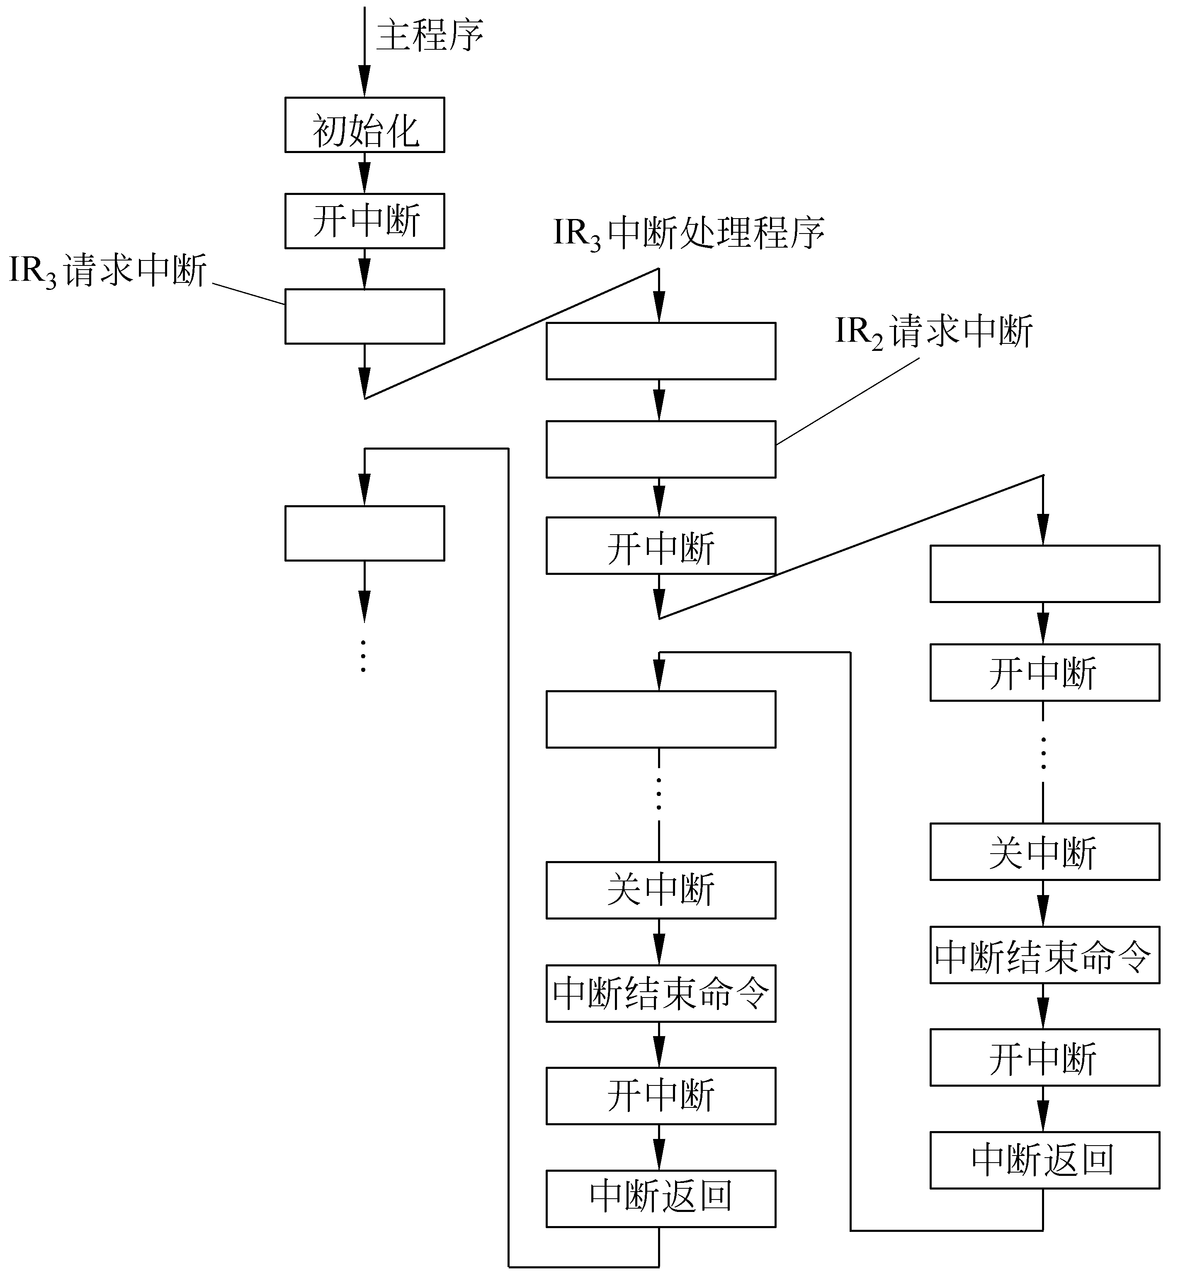
7. 5 8259A 使用举例
IS₃=1
1. 关于中断
全嵌套方式的例子
IR₂中断处理程序
中断优先级次序：
IR₀,IR₁…IR₇
IS₂=1
IS₃=0
IS₂=0

Slide 86
系统按照全嵌套方式工作有一定条件：
主程序必须执行开中断指令（IF=1），才有可能响应中断
每当进入一个中断处理子程序时，系统会自动关中断，只有在中断处理子程序中再次开中断，才有可能被较高级的中断所嵌套。
每个中断处理程序结束时，必须执行中断结束命令，清除对应的IS_{n}位，才能返回断点。

Slide 87
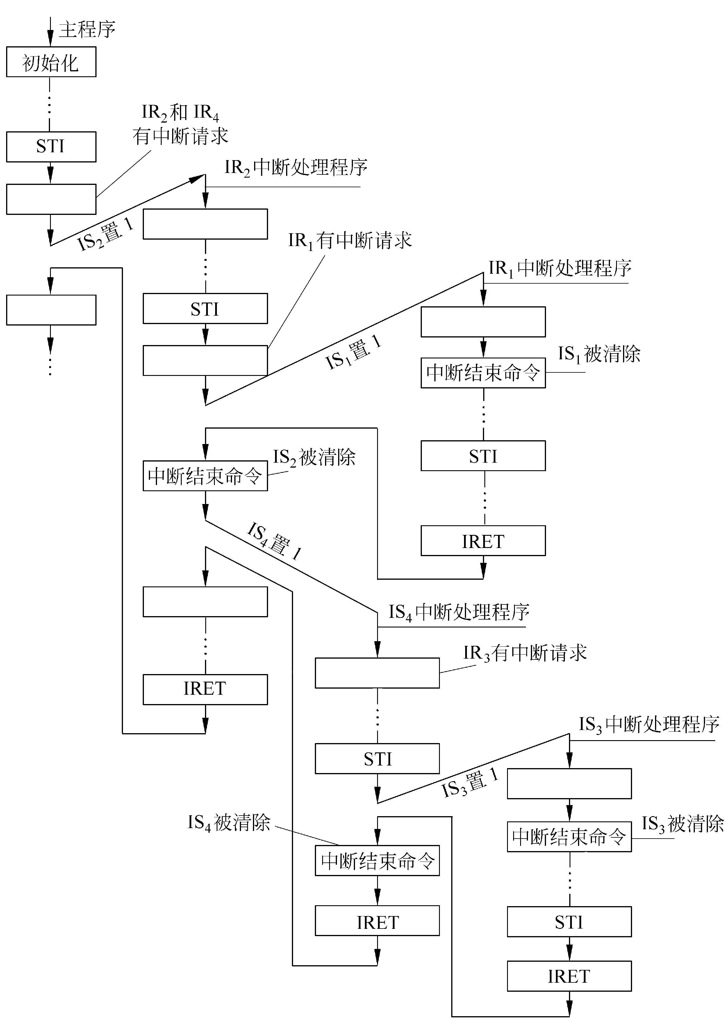
2. 关于如何使用中断结束命令的例子
Notes:
星期一

Slide 88
两个重要结论：
① 中断处理程序执行STI指令，才允许其他中断处理程序进行嵌套；
② 中断处理程序如执行STI指令，但未用OCW₂清除对应的IS_{n}位，这种情况下，会允许比本级中断优先级高的中断进入，形成符合优先级规则的嵌套。如执行STI指令，并用OCW₂清除对应的IS_{n}位，这种情况下，中断嵌套则未必符合优先级规则 ；

Slide 89
3. 关于特殊屏蔽方式的例子
设8259A的偶地址端口为80H，奇地址端口为81H，并设系统当前正在为IR₄进行中断请求。
…
CLI ；关中断
MOV AL,68H
OUT 80H,AL ；用OCW₃设置特殊屏蔽方式
IN AL,81H ；读取系统原来的屏蔽字
OR AL,10H ；IR₄对应的屏蔽位置1
OUT 81H,AL ；将新的屏蔽字送8259A
STI ；开中断
… ；遇到IR₇中断请求，CPU响应

Slide 90
CLI ；关中断，以便设置命令
IN AL,81H ；读取屏蔽字
AND AL,0EFH ；清除IR₄对应的屏蔽位
OUT 81H,AL ；恢复系统原来的屏蔽字
MOV AL,48H
OUT 80H,AL ；用OCW₃撤销特殊屏蔽方式
STI ；开中断
…
MOV AL,20H
OUT 80H,AL ；用OCW₂发中断结束命令
IRET ；返回主程序

Slide 91
思考题
1 用8086CPU控制8259可编程中断控制器，实现对外部中断的响应和处理。要求程序中对IR₀每次中断，去控制继电器动作，使LED闪烁。

Slide 92
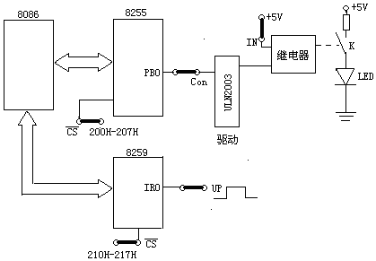

Slide 93
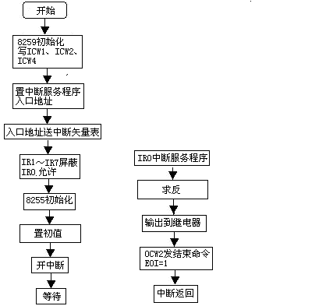

Slide 94
DATA SEGMENT
DATA ENDS
STACK SEGMENT STACK
STA DW 50 DUP(?)
STACK ENDS
CODE SEGMENT
ASSUME CS:CODE,DS: DATA ,SS:STACK
START :MOV AL,13H ; 00010011B ICW₁:边沿触发,单片,要ICW₄
MOV DX,210H ; 8259地址
OUT DX,AL
MOV AL,8 ;ICW₂中断类型号为8
MOV DX,211H
OUT DX,AL
MOV AL,01H ; ICW₄不用缓冲方式，正常中断结束，非特殊
的全嵌套方式
OUT DX,AL

Slide 95
MOV AX,0 ; 清零
MOV DS,AX ; 数据段清零
LEA AX,INT0 ; 写8259中断程序的入口地址
MOV DS:[4*8],AX ; 把中断服务程序的入口地址偏移量送中断向量表
MOV AX,CS
MOV DS:[4*8+2],AX ; 把中断服务程序的入口地址段地址送中断向量表
IN AL,DX ; 读中断屏蔽寄存器IMR
AND AL,0FEH ; 屏蔽IR₁~IR₇,允许IR₀中的中断请求
OUT DX,AL
MOV DX,203H ; 8255初始化
MOV AL,80H ; B口输出,方式0
OUT DX,AL
MOV BL,01H ;置继电器动作初值
STI ; 开中断

Slide 96
AGAIN :HLT
JMP AGAIN ; 等待
INT0 PROC NEAR ; IR₀中断服务程序
MOV DX,201H ; 8255的PB口地址
NOT BL ; 求反
MOV AL,BL
OUT DX,AL ; PB₀输出
MOV DX,210H
MOV AL,20H ; OCW₂发结束命令EOI=1
OUT DX,AL
IRET
INT0 ENDP
CODE ENDS
END START

Slide 97
思考题
2 编写程序实现8086响应外部中断8259的IR₀，每按一次脉冲按钮，8255的PA口输出使LED发光二极管灯左循环亮。

Slide 98
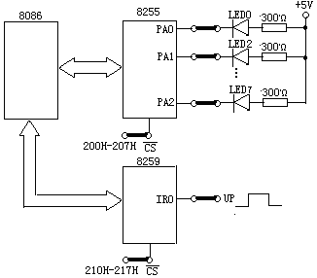

Slide 99
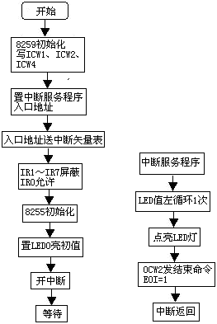

Slide 100
DATA SEGMENT
DATA ENDS
STACK SEGMENT STACK
STA DW 50 DUP(?)
STACK ENDS
CODE SEGMENT
ASSUME CS:CODE,DS: DATA ,SS:STACK
START :MOV AL,13H ; 00010011B，ICW₁：边沿触发，单片，要ICW4
MOV DX,210H ; 8259地址
OUT DX,AL
MOV AL,8 ; ICW₂中断类型号为8
MOV DX,211H
OUT DX,AL
MOV AL,01H ; ICW₄不用缓冲方式，正常中断结束，非特殊的
全嵌套方式
OUT DX,AL

Slide 101
MOV AX,0 ; 清零
MOV DS,AX ; 数据段清零
LEA AX,INT0 ; 写8259中断程序的入口地址
MOV DS:[4*8],AX ; 把中断服务程序的入口地址偏移量送中断向量表
MOV AX,CS
MOV DS:[4*8+2],AX; 把中断服务程序的入口地址段地址送中断向量表
IN AL,DX ;读中断屏蔽寄存器IMR，
AND AL,0FEH ;屏蔽IR1~IR7,允许IR0中的中断请求
OUT DX,AL
MOV DX,203H ; 8255初始化
MOV AL,80H ; A口输出，方式0
OUT DX,AL
MOV BL,0FEH ; LED0灯亮(低电平灯亮)
MOV AL,BL
MOV DX,200H
OUT DX,AL ;PA0灯亮
STI ;开中断

Slide 102
REPEAT: HLT
JMP REPEAT ;等待
INT0 PROC NEAR ;8259中断服务程序
ROL BL,1 ;左循环1次
MOV AL,BL
MOV DX,200H ; PA口灯亮
OUT DX,AL
MOV DX,210H
MOV AL,20H ; OCW₂发结束命令EOI=1
OUT DX,AL
IRET
INT0 ENDP
CODE ENDS
END START

Slide 103
思考题
3 用8086CPU控制8259可编程中断控制器，实现对外部中断的响应和处理。要求程序中对每次中断进行计数，并将计数结果用8255的PA口输出到LED显示。

Slide 105
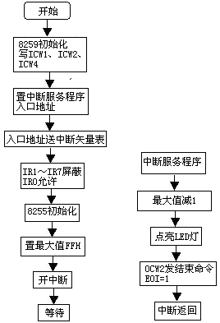

Slide 106
DATA SEGMENT
DATA ENDS
STACK SEGMENT STACK
STA DW 50 DUP(?)
STACK ENDS
CODE SEGMENT
ASSUME CS:CODE,DS: DATA ,SS:STACK
START :MOV AL,13H ; 00010011BICW₁：边沿触发，单片，要ICW₄
MOV DX,210H ; 8259地址
OUT DX,AL
MOV AL,8 ; ICW₂中断类型号为8
MOV DX,211H
OUT DX,AL
MOV AL,01H ;ICW₄不用缓冲方式，正常中断结束，非特殊的
全嵌套方式
OUT DX,AL

Slide 107
MOV AX,0 ; 清零
MOV DS,AX ; 数据段清零
LEA AX,INT0 ; 写8259中断程序的入口地址
MOV DS:[4*8],AX
MOV AX,CS
MOV DS:[4*8+2],AX
IN AL,DX ; 读中断屏蔽寄存器IMR，
AND AL,0FEH ; 屏蔽IR₁~IR₇,允许IR0中的中断请求
OUT DX,AL
MOV DX,203H ; 8255初始化
MOV AL,80H ; A口输出，方式0
OUT DX,AL
MOV BL,0FFH ;置计数最大值
STI ;开中断

Slide 108
REPEAT :HLT
JMP REPEAT ;等待
INT0 PROC NEAR ; 8259中断程序
DEC BL ; 最大值减1（因为是低电平LED灯亮）
MOV AL,BL
MOV DX,200H ; PA口灯亮
OUT DX,AL
MOV DX,210H
MOV AL,20H ; OCW₂发结束命令EOI=1
OUT DX,AL
IRET
INT0 ENDP
CODE ENDS
END START

Slide 109
思考题
4 用8086控制8259可编程中断控制器，实现对外部中断的响应和处理，正常情况下执行LED右循环亮，当8086响应外部中断8259的IR₀时，每按一次脉冲按钮，LED左循环亮，编写程序实现要求。

Slide 111
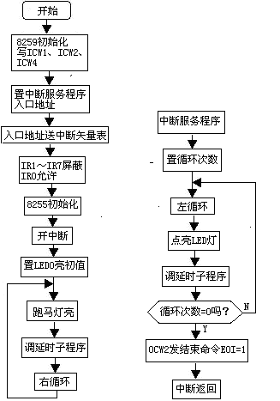

Slide 112
DATA SEGMENT
DATA ENDS
STACK SEGMENT STACK
STA DW 50 DUP(?)
STACK ENDS
CODE SEGMENT
ASSUME CS:CODE,DS: DATA ,SS:STACK
START :MOV AL,13H ; 00010011BICW₁：边沿触发，单片，要ICW4
MOV DX,210H ; 8259地址
OUT DX,AL
MOV AL,8 ; ICW₂中断类型号为8
MOV DX,211H
OUT DX,AL
MOV AL,01H ;ICW₄不用缓冲方式，正常中断结束，非特殊的全嵌套方式
OUT DX,AL

Slide 113
MOV AX,0 ; 清零
MOV DS,AX ; 数据段清零
LEA AX,INT0 ; 写8259中断程序的入口地址
MOV DS:[4*8],AX
MOV DS:[4*8+2],AX
IN AL,DX ; 读中断屏蔽寄存器IMR，
AND AL,0FEH ; 屏蔽IR1~IR7,允许IR0中的中断请求
OUT DX,AL
MOV DX,203H ; 8255初始化
MOV AL,80H ; A口输出，方式0
OUT DX,AL
STI ; 开中断
MOV BL,0FEH ;LED0灯亮(低电平灯亮)
BG: MOV AL,BL
MOV DX,200H
OUT DX,AL ;LED亮
CALL DELAY ;100ms延时子程序
ROR BL,1 ;右循环
JMP BG ;等待

Slide 114
INT0 PROC NEAR ; 8259中断程序
MOV AH,07H ; 置循环次数
BG1: ROL BL,1 ; 左循环1次
MOV AL,BL
MOV DX,200H ; PA口灯亮
OUT DX,AL
CALL DELAY ;100ms延时子程序
DEC AH
JNZ BG1
MOV DX,210H
MOV AL,20H ; OCW₂发结束命令EOI=1
OUT DX,AL
IRET
INT0 ENDP
END START

Slide 115
DELAY PROC NEAR ;延时100ms子程序
MOV BH,100
DELAY2: MOV CX,374
DELAY1: NOP
NOP
LOOP DELAY1
DEC BH
JNZ DELAY2
RET
DELAY ENDP
CODE ENDS

Slide 116
思考题
5 用8086CPU控制8259可编程中断控制器，实现对两个外部中断的响应和处理。要求程序中对IR₀每次中断进行计数，并将累计计数结果用8255的PA口输出到LED显示；对IR₁每次中断，去控制继电器动作，使LED闪烁。

Slide 117
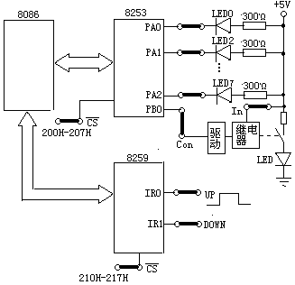

Slide 118
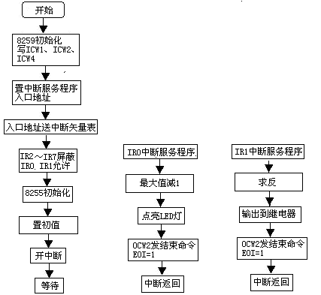

Slide 119
DATA SEGMENT
DATA ENDS
STACK SEGMENT STACK
STA DW 50 DUP(?)
STACK ENDS
CODE SEGMENT
ASSUME CS:CODE,DS: DATA ,SS:STACK
START :MOV AL,13H ; 00010011B，ICW₁：边沿触发，单片，要ICW4
MOV DX,210H ; 8259地址
OUT DX,AL
MOV AL,8 ; ICW₂中断类型号为8
MOV DX,211H
OUT DX,AL
MOV AL,01H ;ICW₄不用缓冲方式，正常中断结束，非特殊的全
嵌套方式
OUT DX,AL

Slide 120
LEA AX,INT0 ; 写8259中断程序的入口地址
MOV DS:[4*8],AX
MOV AX,CS
MOV DS:[4*8+2],AX
LEA AX,INT1 ; 写8259中断程序的入口地址
MOV DS:[4*9],AX
MOV AX,CS
MOV DS:[4*9+2],AX
MOV DX,211H
IN AL,DX ; 读中断屏蔽寄存器IMR，
AND AL,0FCH ; 屏蔽IR₂~IR₇,允许IR₀、IR₁的中断请求
OUT DX,AL

Slide 121
MOV DX,203H ; 8255初始化
MOV AL,80H ; A、B口输出，方式0
OUT DX,AL
MOV BL,0FFH ;置计数最大值
MOV BH,01H ;置继电器转换初值
STI ; 开中断
REPEAT :HLT
JMP REPEAT ;等待
INT0 PROC NEAR ; IR₀中断服务程序
DEC BL ; 最大值减1（因为是低电平LED灯亮）
MOV AL,BL
MOV DX,200H ; PA口灯亮
OUT DX,AL
MOV DX,210H
MOV AL,20H ; OCW₂发结束命令EOI=1
OUT DX,AL
IRET
INT0 ENDP

Slide 122
INT1 PROC NEAR ; IR₁中断服务程序
MOV DX,201H ; 8255的PB口地址
NOT BH ; 求反
MOV AL,BH
OUT DX,AL ; PB0输出
MOV DX,210H
MOV AL,20H ;OCW₂发结束命令EOI=1
OUT DX,AL
IRET
INT1 ENDP
CODE ENDS
END START

Slide 123
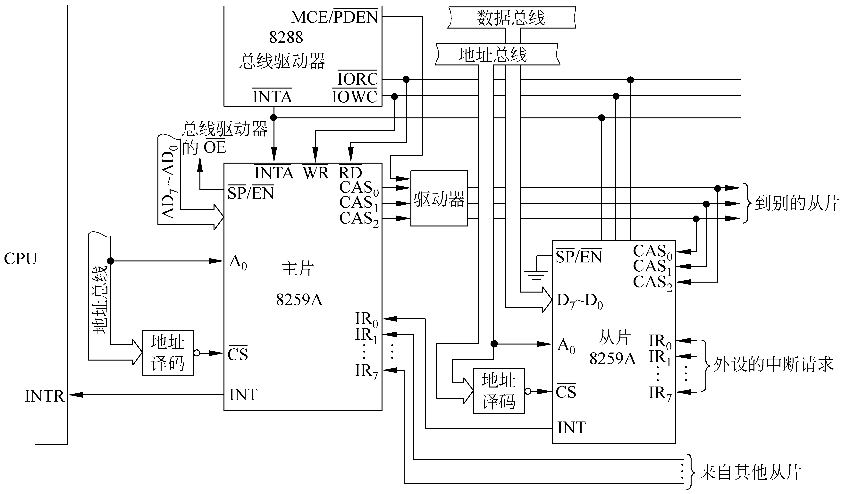
7.6 多片8259A组成的主从式中断系统
主从式系统中的中断响应过程？

Slide 124
初始化
主片：
ICW₁的SNGL位置0。
设置ICW₃，某个引脚上连有从片，则对应位置1。
ICW₄的SFNM位如果置1，则主片为特殊全嵌套工作方式。
从片：
ICW₁的SNGL位置0。
设置ICW₃，低三位为从片的标号。

Slide 125
主从式中断系统中的优先级
设系统中有一个主片，2个从片，并设从片1连在主片的IR₁引脚上，而从片2连在主片的IR₂引脚上，则系统的优先级排列为：
主片：IR₀（这是系统中最高的优先级）
从片1： IR₀， IR₁， IR₂， IR₃ ，IR₄， IR₅， IR₆， IR₇
从片2： IR₀， IR₁， IR₂， IR₃ ，IR₄， IR₅， IR₆， IR₇
主片：IR₃ ，IR₄， IR₅， IR₆， IR₇
（主片的IR₇是系统中最低的优先级）

Slide 126
思考题
简述什么是中断？8086CPU有哪几种中断？
简述非屏蔽中断NMI和屏蔽中断INTR的区别？
中断向量表的功能是什么？已知中断类型号分别为88H和AAH，它们的中断服务程序入口地址在中断向量表的什么位置上？
简述中断控制器8259A的内部结构和主要功能?
设可屏蔽中断的中断类型号为09H，它的中断服务程序的入口地址为0020H(段地址)和0040H(偏移量)，编写程序将该中断服务程序的入口地址填入中断向量表中。

Slide 127
思考题
8259A对中断优先权的管理方式有哪几种？各是什么含义？特殊屏蔽方式和普通屏蔽方式有什么不同。特殊屏蔽方式适用于什么场合？
8259A的中断屏蔽寄存器IMR和8086/8088内部的中断允许标志位IF有什么差别？
按照要求对8259A进行初始化编程：单片8259A应用于8086系统，中断请求信号为边沿触发方式，中断类型号为85H，采用中断自动结束方式、特殊全嵌套方式，工作在非缓冲方式，其端口地址为200H和201H。
写出屏蔽8259A的中断请求端IR₁和IR₄，而开放其它中断请求端的汇编语句，然后再写出撤消对IR₁和IR₄端屏蔽的语句。
编制一段程序，要求CPU在执行连接到8259A上的IR₃中断源的中断服务程序时，能响应比IR₃级别低的中断申请。在IR₃中断源的中断服务程序执行完毕后，不允许响应比IR₃级别低的中断申请。

